Slide 1
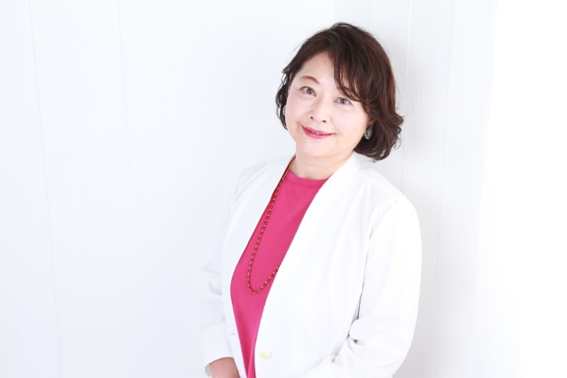
ファッション起業アカデミア
2026年10月期
3つの講座
好きなファッションを、自分の言葉と、仕事の形に。
開講 2026年10月15日（木）21:00
お申し込み締切 10月14日（水）
松岡依里子 ファッション心理学者／大学教授
Notes:
自己紹介はここで1分。20代で商社 → 専業主婦 → 大学院で博士号 → 50歳で大学の教壇 → 57歳で教授。いまは大学院でも教えています。

Slide 2
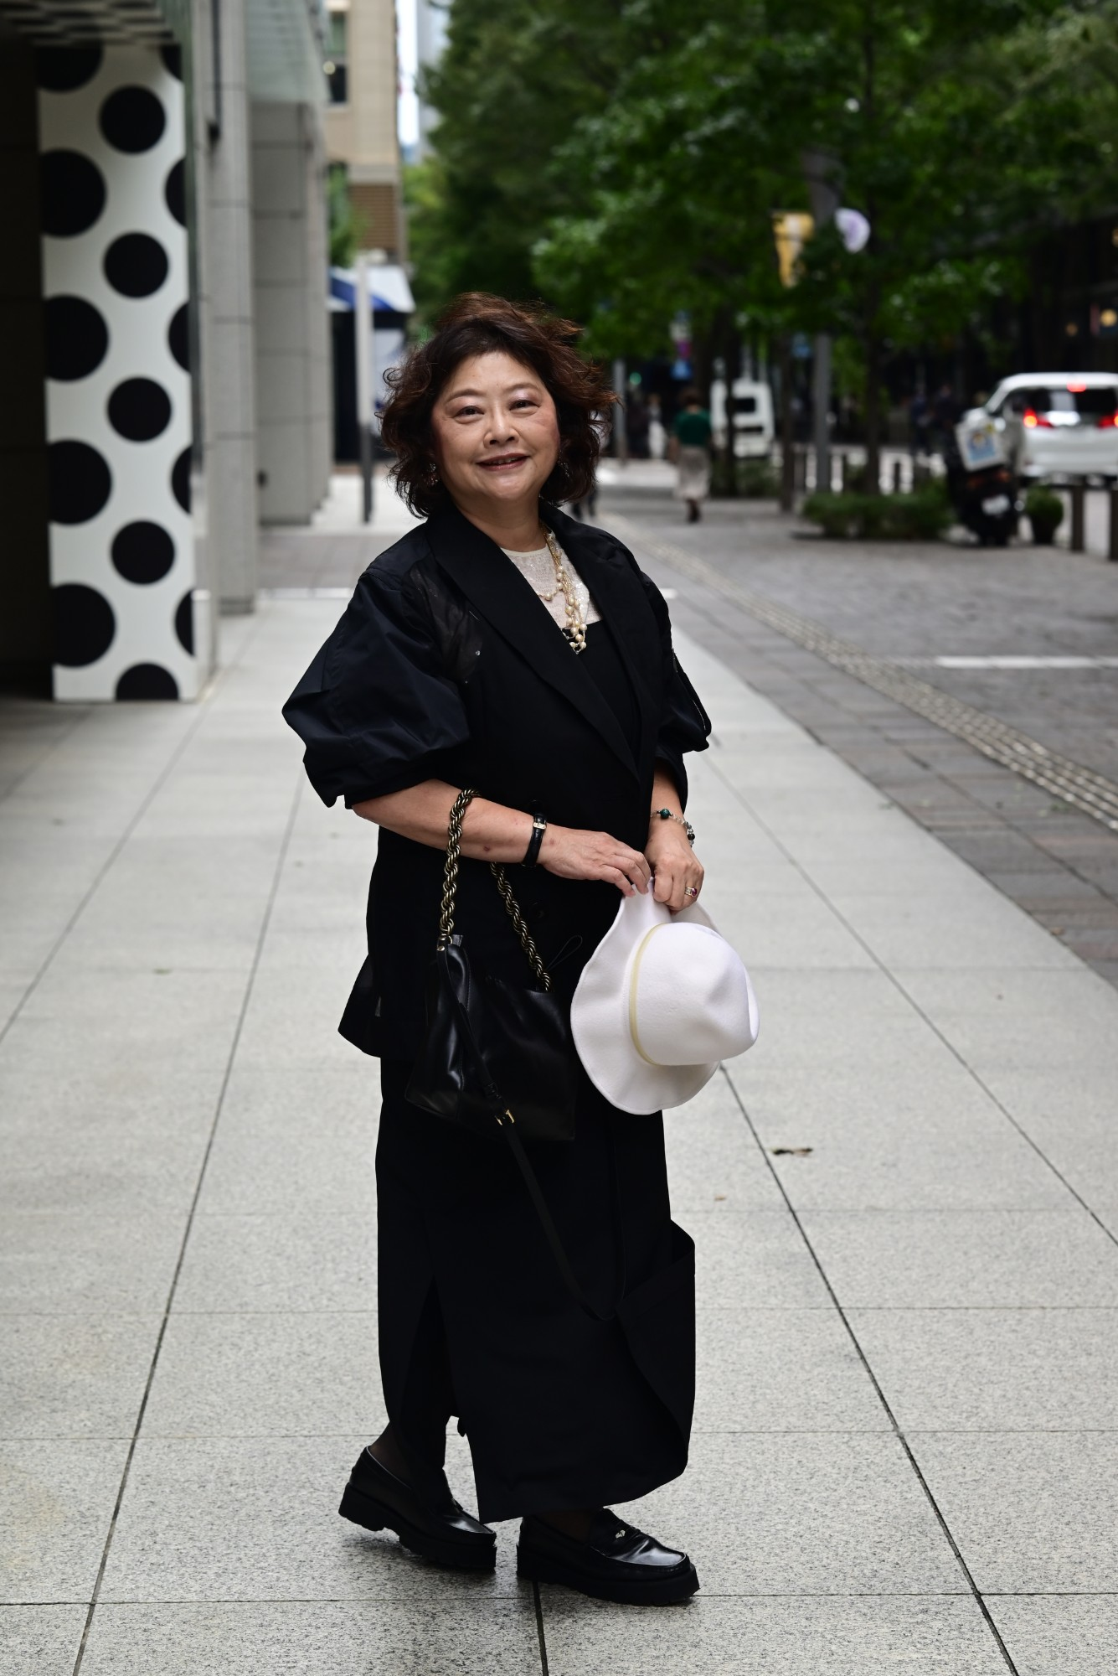
松岡依里子（まつおか えりこ）
ファッション心理学者／大学教授・64歳
大学教授（ファッションビジネス研究室）
Fashion Laboratory 代表／ファッション起業アカデミア 主宰
ファッション行動を心理学的に分析する研究をしています。
着こなしのご提案はしていません。「似合うとは何が起きているのか」を研究する立場です。
20代 ファッションの商社で仕入れと営業
結婚して、長く専業主婦
大学院に入り直して、博士号を取得
50歳 大学の教壇へ 57歳 大学教授
その後、起業。いまは大学院でも教えています

Slide 3
これまでにやってきたこと
30年以上
ファッション心理学の研究
3000名以上
学生・社会人へのキャリア指導と起業指導
3カ国
ソウル・パリ・ニューヨークで自分の足で実地リサーチ
ファッション心理学・コーチング・SNSマーケティングの3つで、ビジネスを立ち上げるところまでをご一緒します。

Slide 4
ファッション起業で収益化する7つの技
一
自身の強み
五
LP・バナー
ファッション心理学を学び、AIも使って商品をつくる
申し込みページとバナーの制作。AIで時間を縮める
二
SNSの発信
六
セールス
インスタグラムを中心に情報を届ける
売る技術
三
動画
七
コーチング
リールをはじめとした動画の制作
お客さまとご自分に向き合う技術
四
集客動線
お客さまが集まる道を設計する。ここでもAI

Slide 5
AIは、何をしてくれるのか
AIは、ゼロから何かを作る道具ではありません。
自分の中にすでにあるものを、投稿文・画像・教材に展開してくれる共同制作者です。
素材は、あなたの人生の中にあります。
画像生成・アイデア出し
ChatGPT／Claude
動画編集・リール作成
Claude Code
LP作成・アプリ作成
Claude Code／Codex

Slide 6
6ヶ月のロードマップ
1年かかることを、6ヶ月に凝縮しています。
1 〜 4ヶ月
5 〜 6ヶ月
土台をつくる
売れる仕組みにする
インスタマーケティング
ファッション心理学
コーチング
売れる商品と、仕組みの土台をつくります。
ファーストキャッシュをとる
プロモーションの強化
売れる仕組み化
ビジネスの改善と加速
3ヶ月で区切っても構いません。そこまででも、売るものは手元に残ります。

Slide 7
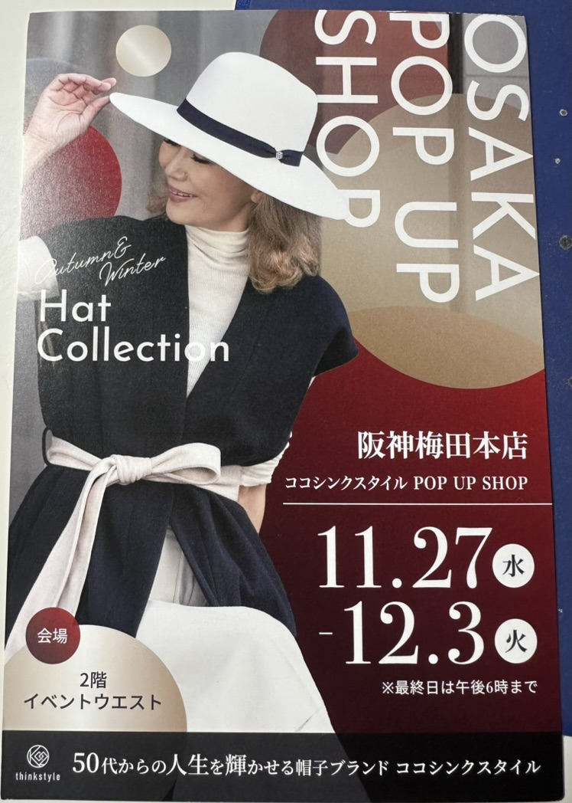
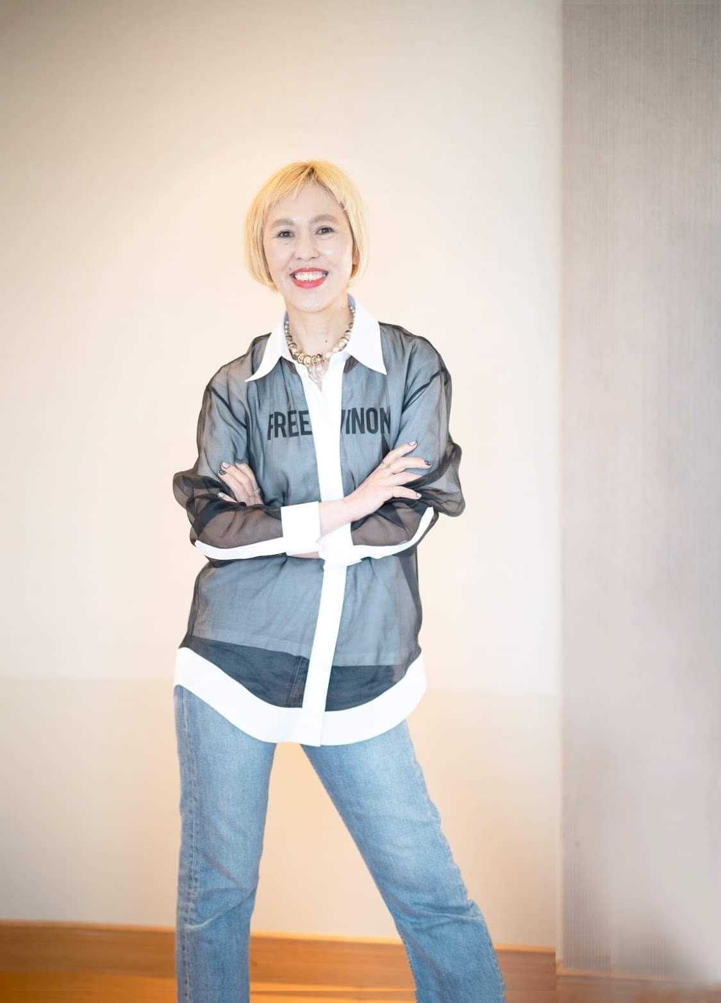
受講生の声 一
お名前と数字は、ご本人の許可をいただいて載せています。
船渡恭子 様（50代）
冨永彩心 さん（50代）
帽子コーディネーター／デザイナー
ブランディングスタイリスト
受講前
受講前
帽子でビジネスができるのか、不安がいっぱいでした。
集客は得意でしたが、3,000円の商品は売れても高額が難しく、コーチングを学びました。
その後
その後
帽子ブランドを立ち上げ、オンラインストアを運営。
初のポップアップショップで7桁を達成。
フォロワーは5,000から19,000へ。
ライブをすれば必ず売れる状況が続いています。
30万円程度から7桁に。
インスタ 7.2万人。
2024年3月に書籍も出版されました。

Slide 8
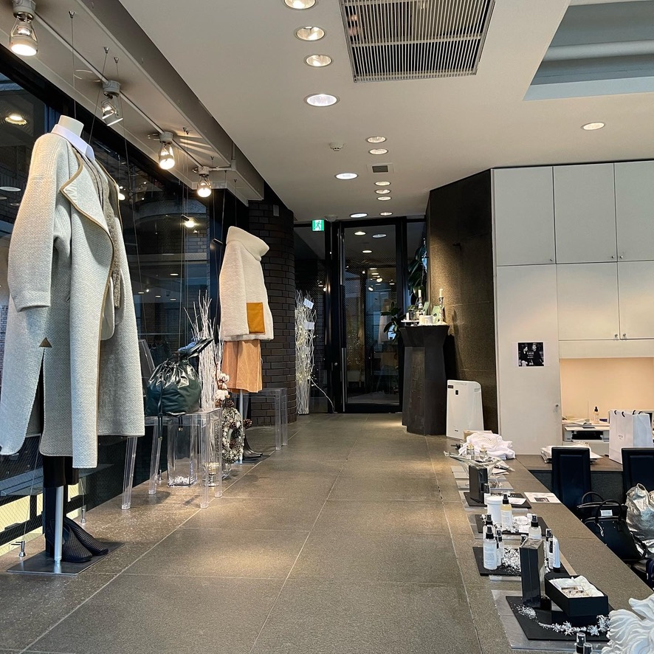
受講生の声 二
元地陽子 様（40代）
岩高要子 さん
神戸・ファッションスタイリスト／セレクトショップ経営
神戸・セレクトショップ3店舗経営／専務取締役
受講前
受講前
はじめは、何をすれば良いのか分かりませんでした。ファッション心理学とコーチングが必要だと思い、入りました。
コロナで来店が減り、独自にインスタをやっていましたが、成果が出ませんでした。
その後
その後
アクセサリーブランドを立ち上げ、初月から20万円以上。
YouTube 4万人以上／インスタ 2.1万人。
いまはアパレルも作り、ライブで完売しています。
「行動するということが、本当に重要です」
スタッフ全員でインスタ運用を受講。
インスタ経由の問い合わせと購入が急増し、
海外からのご注文も。
売上はコロナ前以上になりました。

Slide 9
受講生の声 三
「資格はあるのに、仕事にならない」ところから始まった方です。
鈴木 様（50代）
石田 様（50代）
魅力開花セールスコーチ／元・会社員
ウェルビーイングファッション®︎スタイリスト
受講前
受講前
イメージコンサルタントで起業する人が増え、どう差別化するか、プロとしてやっていく自信がないことが悩みでした。（スタイリストやアパレルの経験がなかったので）
ウェルビーイングファッションを広めたいと思っていましたが、ビジネスの方法が分かりませんでした。インスタもLINEもLPも知りませんでした。
その後
その後
自分の経歴と強みを洗い出すうちに、会社員時代の経験を活かした商品が作れると分かりました。
ファッションにこだわらない、新しい商品ができました。
「起業家として出発する土台づくりができました」
ファッション心理学で、感じていたことの裏付けが得られました。
1DAY講座を一緒に開催し、バックエンドも販売できました。
商標登録も取られています。

Slide 10
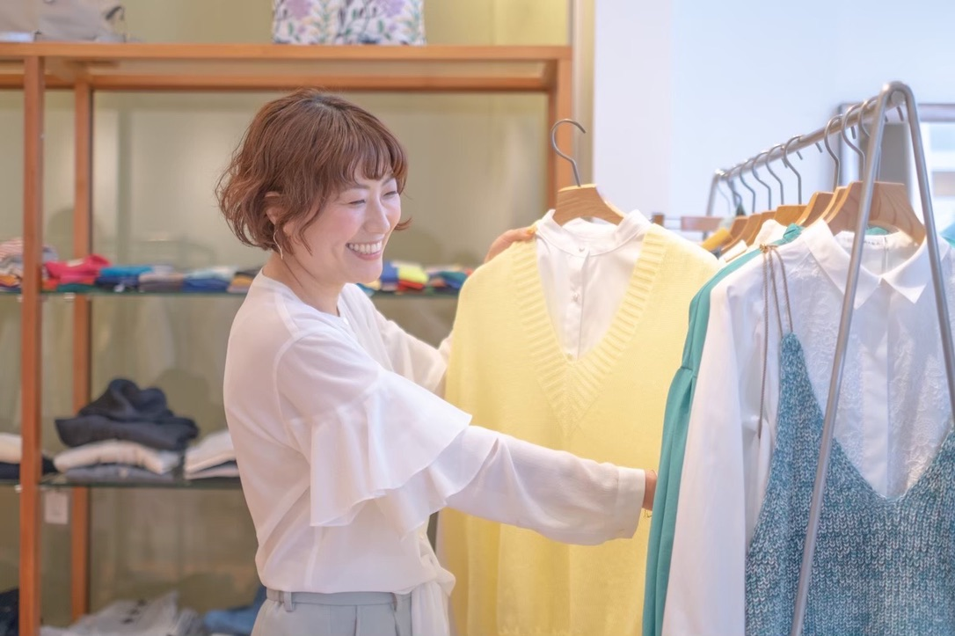
受講生の声 四
パートから始めて、いまはご自分のお仕事にされています。
中島ようこ 様（40代・ママ起業家）
パーソナルスタイリスト（熊本）
受講前
起業で何から始めて良いのか分からず、アパレル系の企業でパートとして働いていました。
その後
マスター講座で、コーチング・ファッション心理学・インスタマーケティングを学びました。
商品を作り、パーソナルスタイリストとしてモニターから始めました。
フォロワーもLINE登録者も増え、月収は会社員のころを超えました。
お子さんお二人を育てながら、いまも活動されています。

Slide 11
受講生の声 五
短いお声もいただいています。
Kさん
Sさん
服飾大学卒業後 ZARA 勤務／現在フリーデザイナー
スタイリスト／イメージコンサルタント
最新の情報でびっくりすることが多いです。私の強みに合わせたブランディングをしてくださるので、本当にためになりました。
どんなメニューで展開したらよいのか迷っていましたが、方向性がはっきりしました。商品作りが斬新で、学びに役立ちました。
Tさん
Mさん
セレクトショップ オーナー
外資系IT 勤務
コーチングでモチベーションが上がりました。ショップの商品をネットで販売する方法を学び、売上も上がりました。
副業を考えて受講しました。学んでいるうちに、コンテストのファイナリストになるなど、思わぬ成果が出ています。
松田れい 様（20代）
西尾 様（40代）
ブランディングプロデューサー
ひとり起業家のためのセールスコーチ
ファッションについて言語化できるようになりました。副業で始めましたが、本職をやめて複業でビジネスを展開し始めました。
LINEステップ、集客、コーチングを教えていただき、50万円の収益に。その後すぐに7桁を超えました。

Slide 12
行き先で選んでください
3つは上下ではありません。着きたい場所が違うだけです。
一
発信ができるようになる
3ヶ月／オンラインのみ
お仕事にしなくて大丈夫です
二
売るものを決めて、形にする
3ヶ月／オンライン＋対面1回
ファッション心理学から商品をつくる
三
売れるところまで、作りきる
6ヶ月／オンライン＋対面2回
販売の動線と自動化まで
Notes:
「どれが良い・悪い」ではない。仕事にしたいかどうか、それだけで決まる。

Slide 13
一
はじめてのAI発信インスタ講座
100,000円
3ヶ月／オンラインのみ
モニター価格
オンライン講座
計6回（1回90分）
好きなファッションを、ご自分の言葉にして、発信の形にする3ヶ月です。
これは起業の講座ではありません。販売の仕組みは扱いません。
お仕事にされなくても大丈夫です。そこまででも、十分に意味があります。
対面ワークショップ
なし
合計の時間
9時間
全コース共通 質問し放題（48時間以内）／会員サイト見放題／アーカイブ視聴可／セルフコーチング／受講生の勉強会／動画撮影会1回
今回がはじめての開講なので、モニター価格です。受講後に感想をお聞かせください。
Notes:
はじめてのAI発信インスタ講座 の説明。金額は口頭でも必ず言うこと。

Slide 14
二
ファッション心理学AI活用 商品づくり講座
330,000円
3ヶ月／オンライン＋対面
オンライン講座
計6回（1回90分）
まず、ファッション心理学を学びます。
「似合う」とは何が起きているのか。人はなぜ服を選び、なぜ迷うのか。
そのうえで、それを材料にして、ご自分の商品をつくります。
対面ワークショップ
1回（10:00-15:00）
合計の時間
14時間
全コース共通 質問し放題（48時間以内）／会員サイト見放題／アーカイブ視聴可／セルフコーチング／受講生の勉強会／動画撮影会1回
知識を仕入れて終わりにしません。3ヶ月で、売るものが決まります。
Notes:
ファッション心理学AI活用 商品づくり講座 の説明。金額は口頭でも必ず言うこと。

Slide 15
三
ファッション起業AI活用 マスター講座
550,000円
6ヶ月／オンライン＋対面
定員 5名
オンライン講座
計12回（1回90分）
前半の3ヶ月 ファッション心理学を学び、商品をつくる
後半の3ヶ月 販売の動線をつくり、自動化する
UTAGE・公式LINEを使った申し込みの仕組み、コーチングセールスまで。
対面ワークショップ
2回（各10:00-15:00）
合計の時間
28時間
全コース共通 質問し放題（48時間以内）／会員サイト見放題／アーカイブ視聴可／セルフコーチング／受講生の勉強会／動画撮影会1回
伴走する期間が長いので、5名までにしています。
Notes:
ファッション起業AI活用 マスター講座 の説明。金額は口頭でも必ず言うこと。

Slide 16
講座の中身
5つに分かれています。「三」はこの全部、「二」は一と二と五の一部です。
一
商品作成とマーケティング基礎
ポジショニング／マーケティング概論／リサーチと自己分析／商品作成と説明用パワポ／LP作成／コピーライティング／AI
二
インスタ企画
アルゴリズム／AI活用・EDITS／インサイト分析／競合リサーチ／動画撮影／動画編集／シナリオの書き方
三
動線設計
公式LINEのプレゼント作成（PDF・教育動画）／エルメとの連携／LINEステップ
四
商品販売
セミナー・個別相談の企画／教育動画／バックエンド販売／資料作成／セールスの方法
五
コーチング × ファッション心理学
コーチング（自己管理・目標設定・セールス）／ファッション理論（素材・デザイン・シルエット・ブランド・色）／ファッション心理学（心理スケール・潜在意識・規範・流行・ライフスタイル・印象管理）

Slide 17
各回の内容 AI × SNSマーケティング
全11回。内容と回数は変わることがあります。
1
ポジショニングとマーケティングの仕組み／競合リサーチ
7
リール・ストーリーズ・ライブ
2
ファッション理論とフロント企画の事例
8
公式LINEとエルメの接続／LINEステップ／自動集客
3
商品作成
9
（調整回）
4
ChatGPTによる商品作成
10
コピーライティング
5
インスタグラムのアルゴリズム
11
ChatGPTとCanvaでLP作成
6
インスタのアカウント設計とシナリオ作成

Slide 18
各回の内容 ファッション心理学 × コーチング
全7回。内容と回数は変わることがあります。
1
コーチングの基礎
ご相談し放題
ZOOM／LINEチャット
お電話
2
目標設定コーチング
3
セールスコーチング
4
ファッション心理学 一 自分を知る
5
ファッション心理学 二 社会との関係
6
ファッション心理学 三 他人との関係
7
実践者の講演会

Slide 19
なぜ、6ヶ月なのか
2026年9月に、実際にやってみて分かったことです。
3ヶ月で できた
3ヶ月では できない
ご自分の商品
AIで作ったリール 1本
ファッション心理学の一部／コーチング
販売の動線
申し込みから決済までの自動化
コーチングセールス
3ヶ月で、売るものは決まります。けれど、売る道は、まだできません。
推測ではなく、やってみて出た答えです。
Notes:
ここがこの説明会でいちばん強い場所。実測の話として話す。

Slide 20
対面は「ワークショップ」です
話を聞く日ではありません。手を動かして、作る日です。
10:00 - 15:00
今回ご参加の方への特典
＝ 5時間。オンライン3回分を超えます。会場は東京です。
一緒にインスタライブ／アカウント共有でご紹介
アメブロ 2,600名／インスタ 8,500名程度にお届けします。
ご案内のページ、申し込みのフォーム、決済まで。
AIとUTAGEを使って、その場で一緒に作ります。
対面の日は、コースごとに分けません。
ひとりでやると、たいてい途中で止まります。
こちらは、はじめから全コースに入っています
質問し放題（48時間以内）／動画講座の会員サイト見放題
アーカイブ視聴可／セルフコーチング
受講生の勉強会へご招待（無料の入口の勉強会とは別のものです）
動画撮影会 1回（丸の内・2時間。撮影は卒業生がお手伝いします）
「1回しかない」ではなく「1日で作りきる」日です。

Slide 21
持って帰っていただくもの
この講座は、成果ではなく成果物をお渡しします。
自分の強みを、1枚にまとめた紙
全コース
書き直した、プロフィール文
全コース
ご自分で作ったリール 6本
全コース
AIで投稿文を書く、プロンプトの型
全コース
撮影会で撮った、ご自分の動画
全コース
ご自分の商品
二・三
実際に動く申し込みの動線
三
ご家族の介護やお仕事があっても、できたか・できていないかだけで見られる形にしています。

Slide 22
一般的な価格の相場
ご参考までに。同じような講座の、いまの相場です。
動画のみのインスタマーケティング（4ヶ月）
45万円
サポート付きインスタマーケティング（6ヶ月）
66万円
サポート付きVIPインスタマーケティング（6ヶ月）
100万円
コーチング講座（資格なし）
40万円
ファッション心理学講座（サポートなし）
50万円
オリジナルデザイン物販講座（導入編）
45万円
AI込みの講座
100万円超え
比べていただくためのものです。「だから安い」と申し上げるつもりはありません。

Slide 23
受講料
一
はじめてのAI発信インスタ講座
100,000円
3ヶ月・9時間
二
ファッション心理学AI活用 商品づくり講座
330,000円
3ヶ月・14時間
三
ファッション起業AI活用 マスター講座
550,000円
6ヶ月・28時間
お支払いは一括（クレジットカード／銀行振込）。分割のご相談にも応じます。
銀行振込のお支払い期限は、お申し込みから7日以内です。

Slide 24
先に、正直にお伝えします
向いていない方
お約束しないこと
今すぐ収入にしたい方
言われたとおりにやりたい方
フォロワーが増えること
売上が出ること
お仕事になること
自分の言葉を探す講座です。当てはまる方は、見送ってください。
何をどう進めるかは、おひとりずつ違います。手順と考え方をお伝えし、続けられる形にするところまでを一緒にやります。
出られない回があっても大丈夫です。すべて録画してアーカイブに残します。動画講座の会員サイトも見放題です。

Slide 25
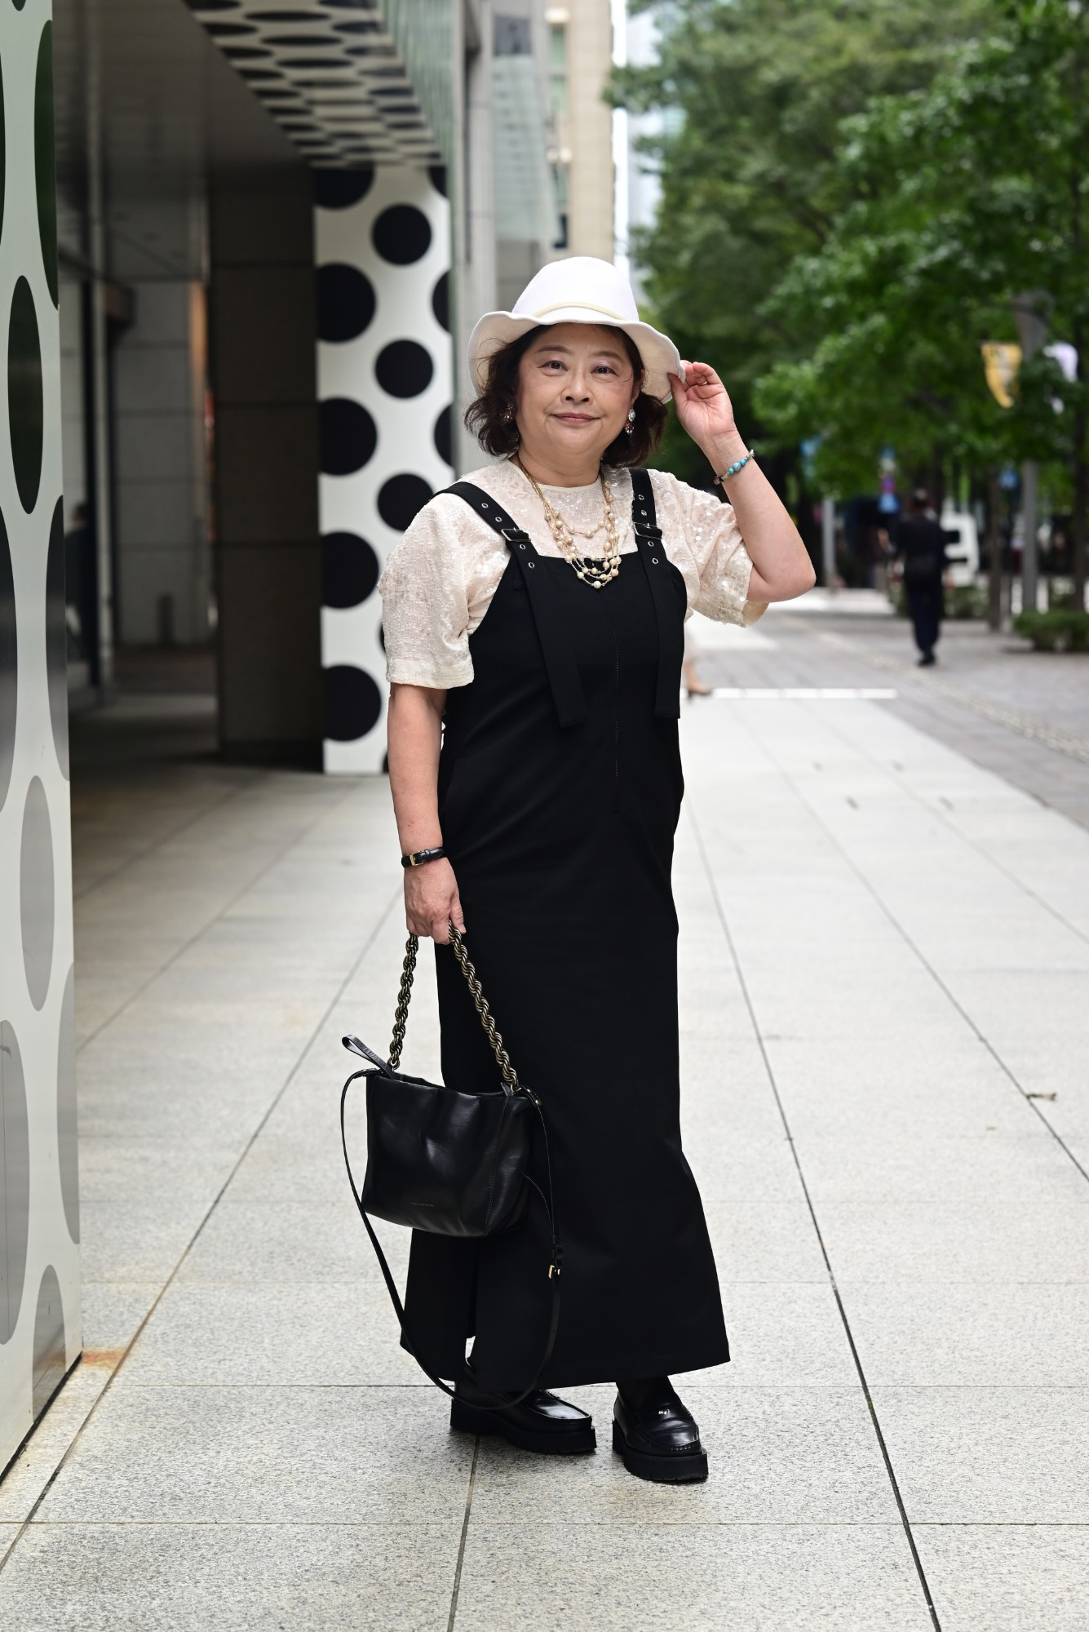
今日、決めなくて大丈夫です。
合わないと思われたら、見送ってくださってかまいません。
ご質問はいつでも。48時間以内にお返事します。
お申し込みの締切は 10月14日（水）です。
ファッション起業アカデミア 松岡依里子
Notes:
ここで売り込まない。「今日決めなくていい」と必ず口に出す。

